Slide 1
ЭВРИСТИЧЕСКАЯ мастерская «Юный лингвист»
русский язык

Slide 2
Рабочая программа по курсу «Лингвист» для 2-4-х классов составлена на основе
Программа по внеурочной деятельности «Юные лингвисты» разработана в соответствии с Федеральным государственным образовательным стандартом начального общего образования (ФГОС НОО с изменениями и дополнениями).
Направление программы: общеинтеллектуальное.

Slide 3
Цель курса - развитие творческого мышления младших школьников посредством надпредметного изучения русского языка, повышение уровня речевой культуры учащихся, развитие их коммуникативных компетентностей.

Slide 4
Задачи курса:
Получить знания для применения их в нестандартных ситуациях;
2. Организовывать исследование учащимися
лингвистических понятий;
3. Прививать интерес к русскому языку;
4. Совершенствовать умение работать с
учебно-справочной литературой;

Slide 5
5. Воспитывать культуру речи посредством знакомства с нормами языка;
6. Формировать способность учащихся организовывать собственную учебную деятельность;
7. Развивать гибкость, оригинальность, широту мышления учащихся.
8. Обогащение словарного запаса и грамматического строя речи учащихся.

Slide 6
Основные методы и технологии
технология разноуровневого обучения;
развивающее обучение;
технология обучения в сотрудничестве;
коммуникативная технология

Slide 7
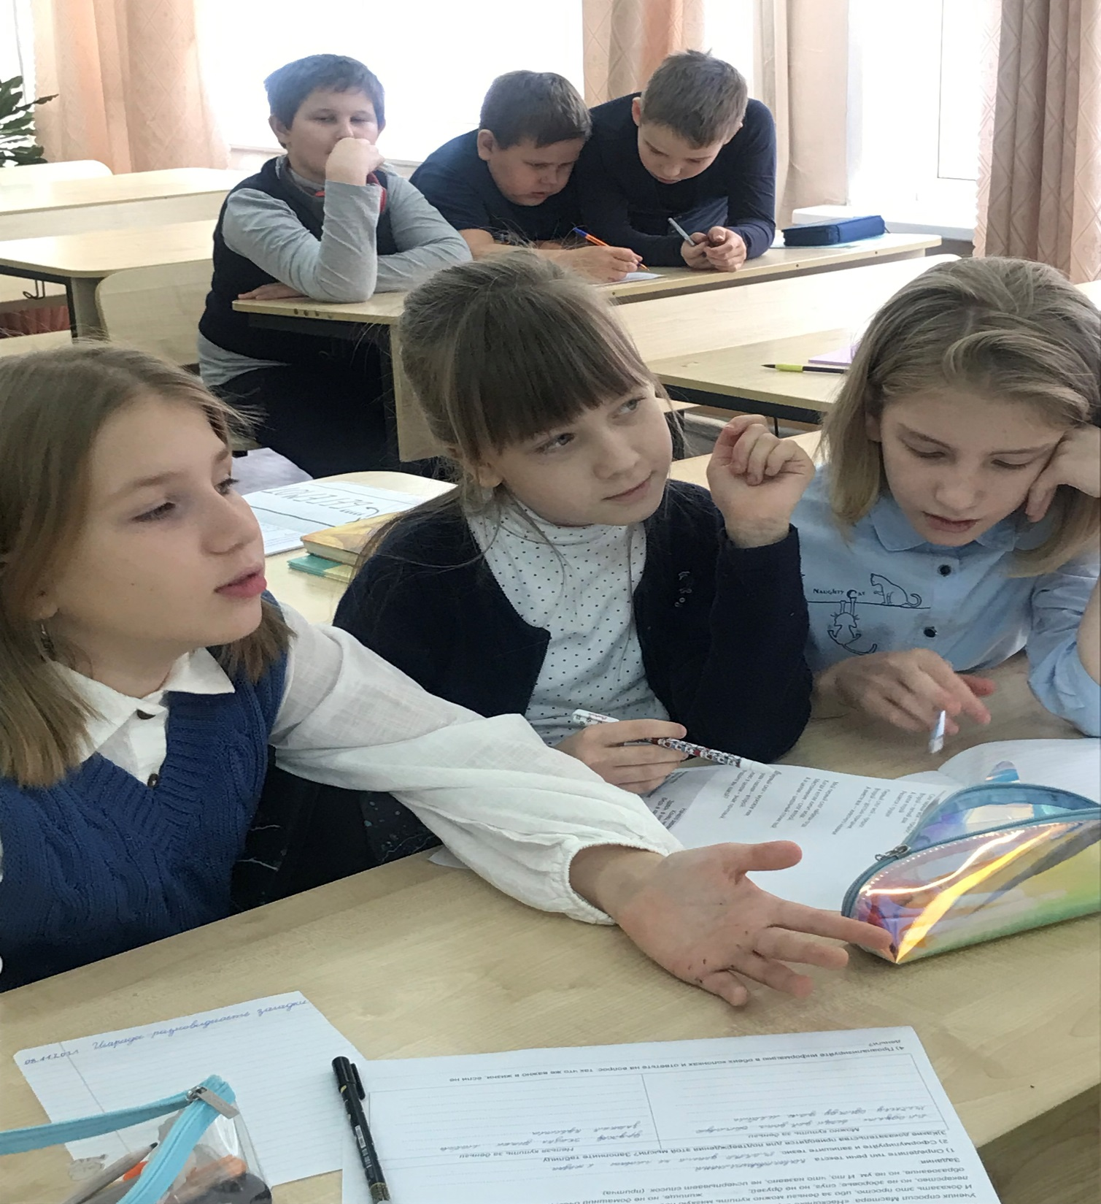

Slide 8
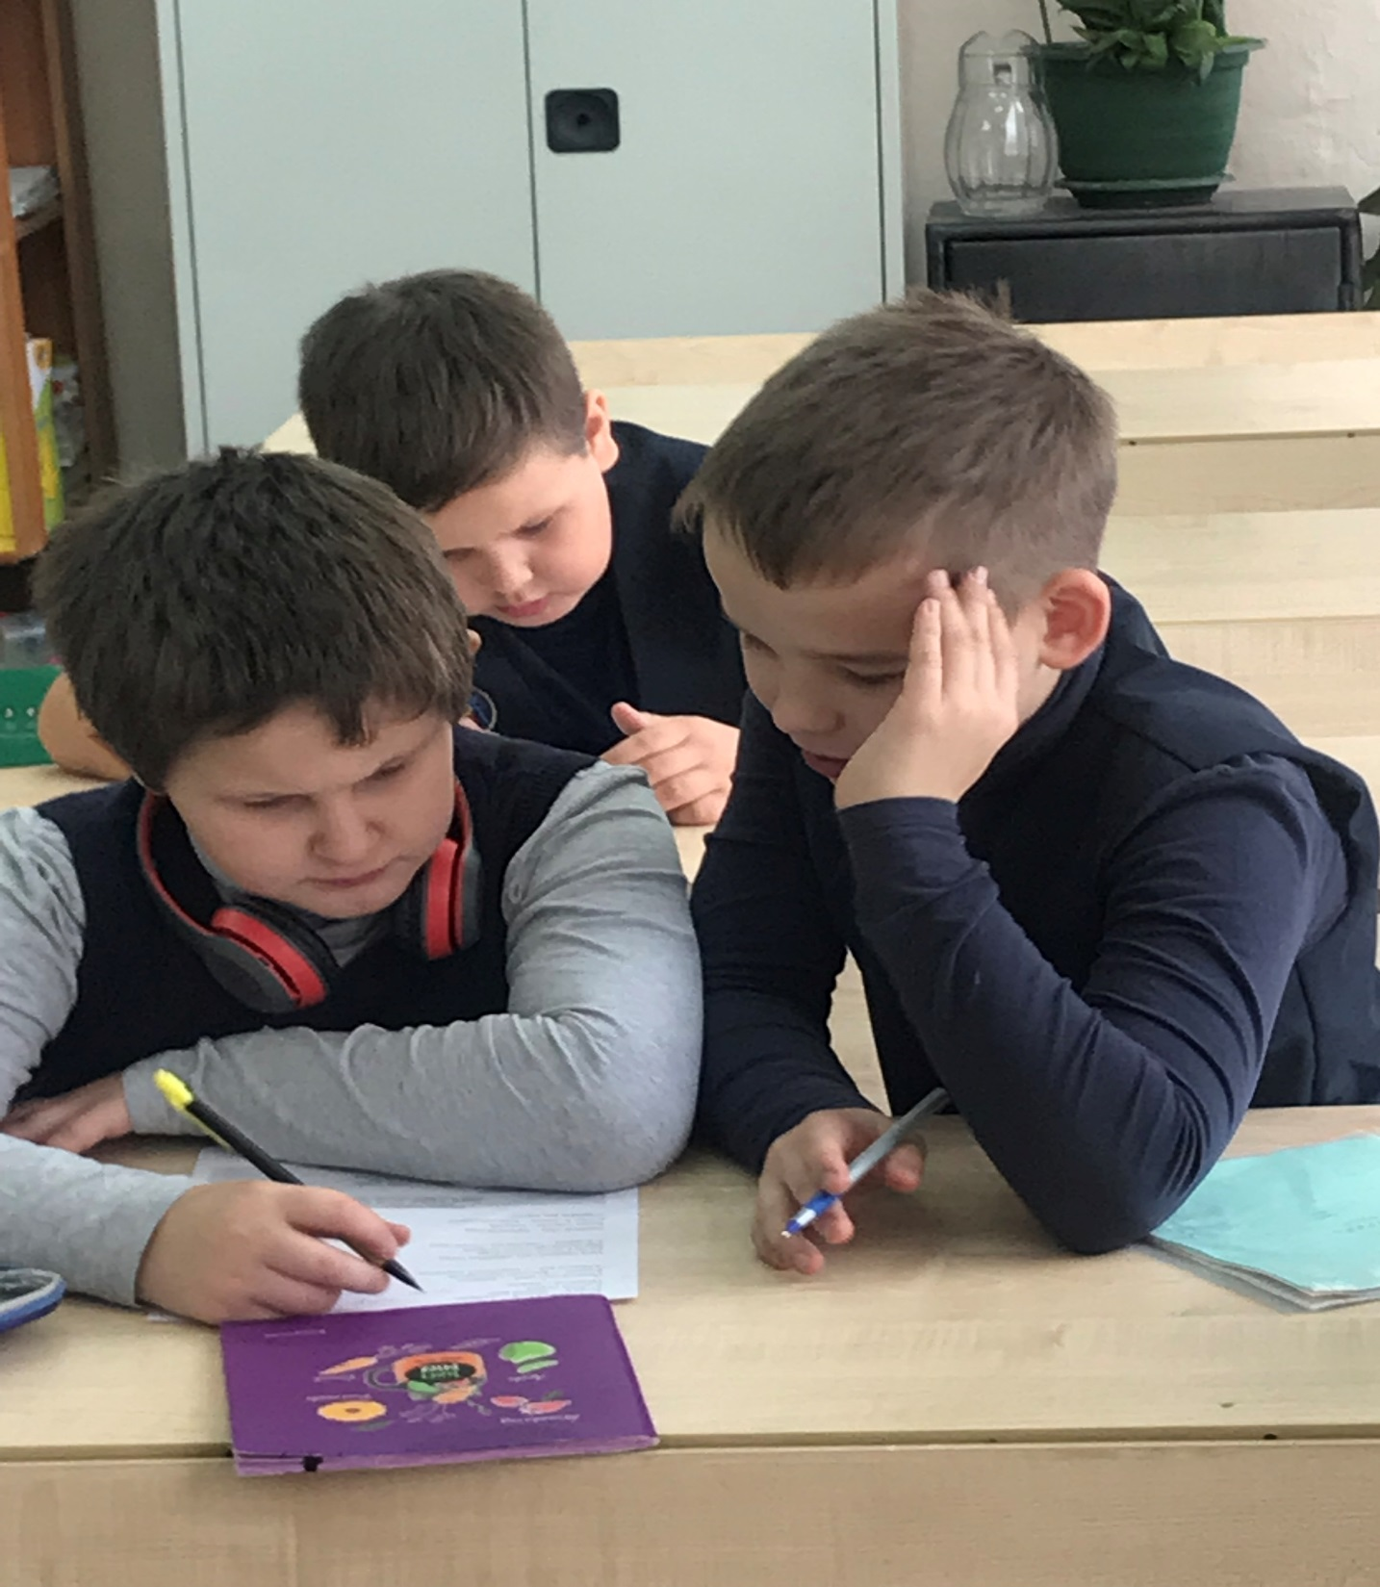

Slide 9
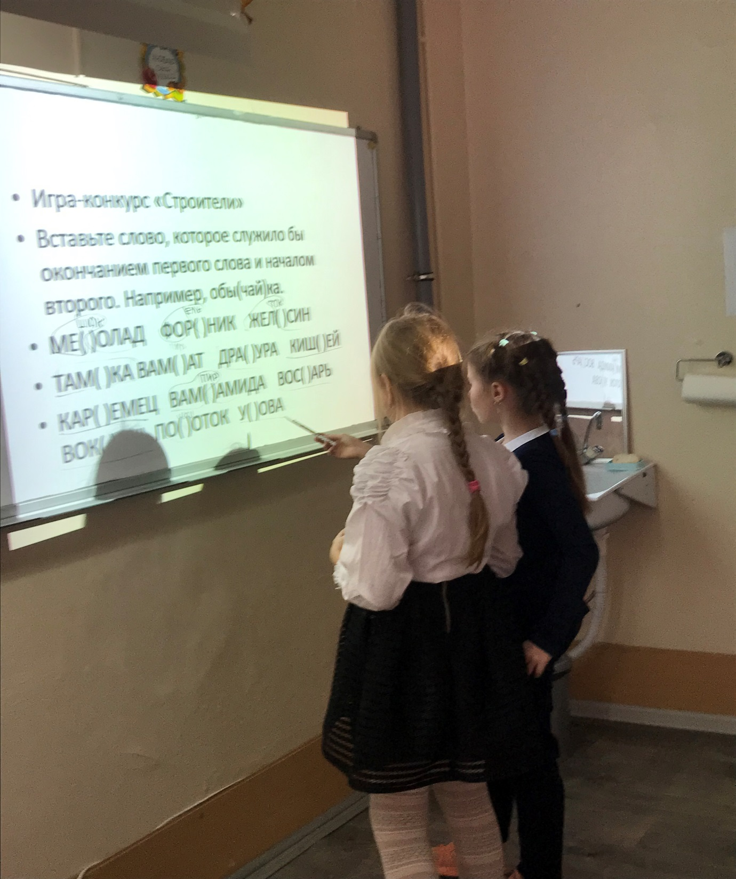

Slide 10
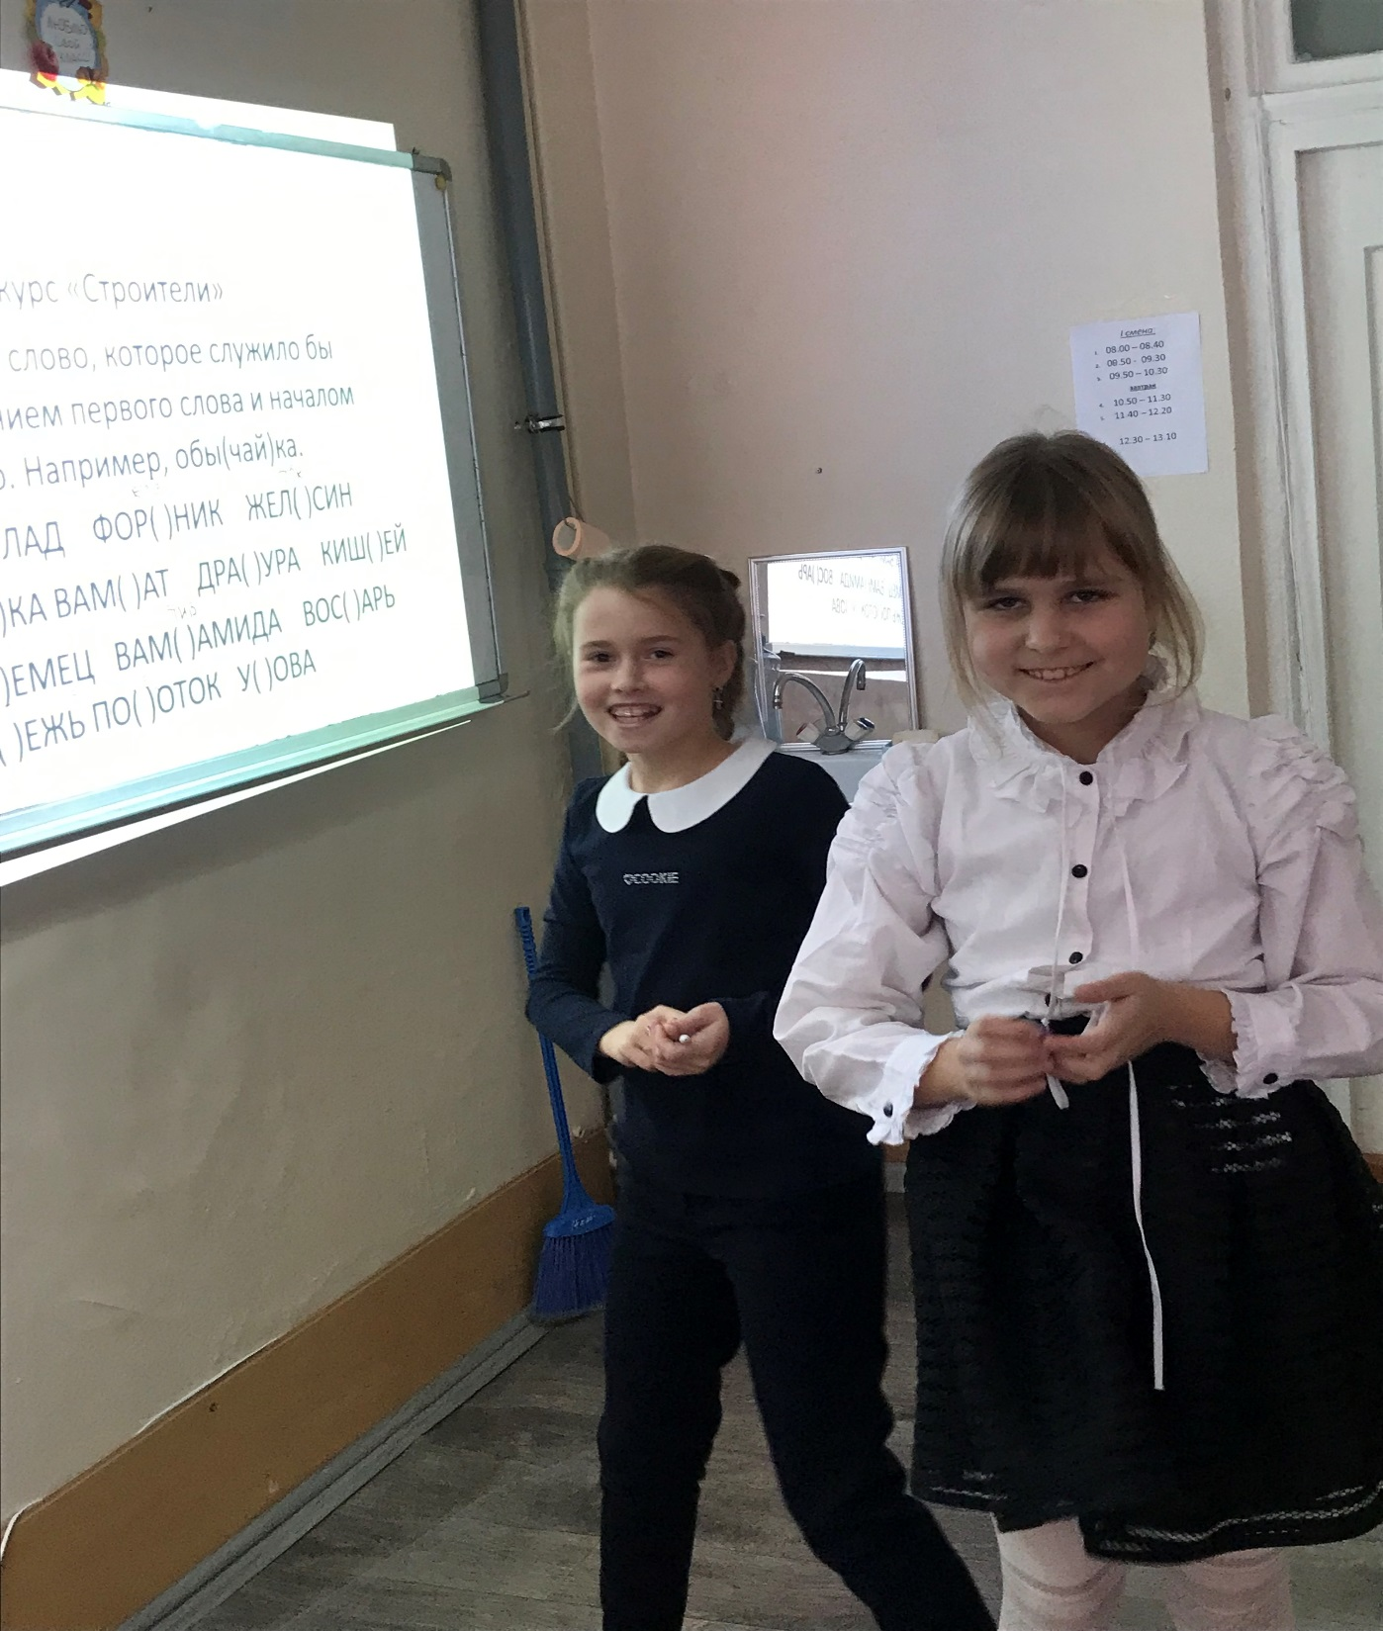

Slide 11
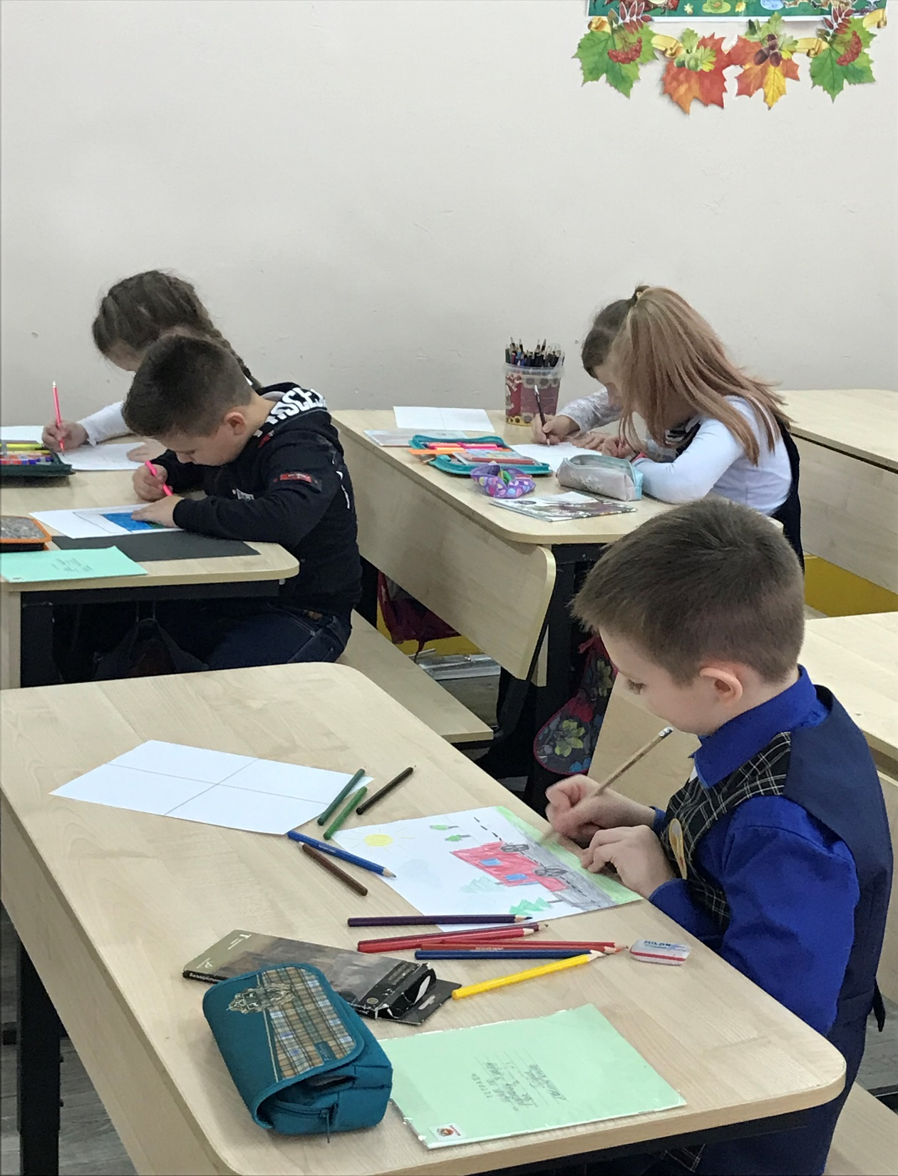

Slide 12
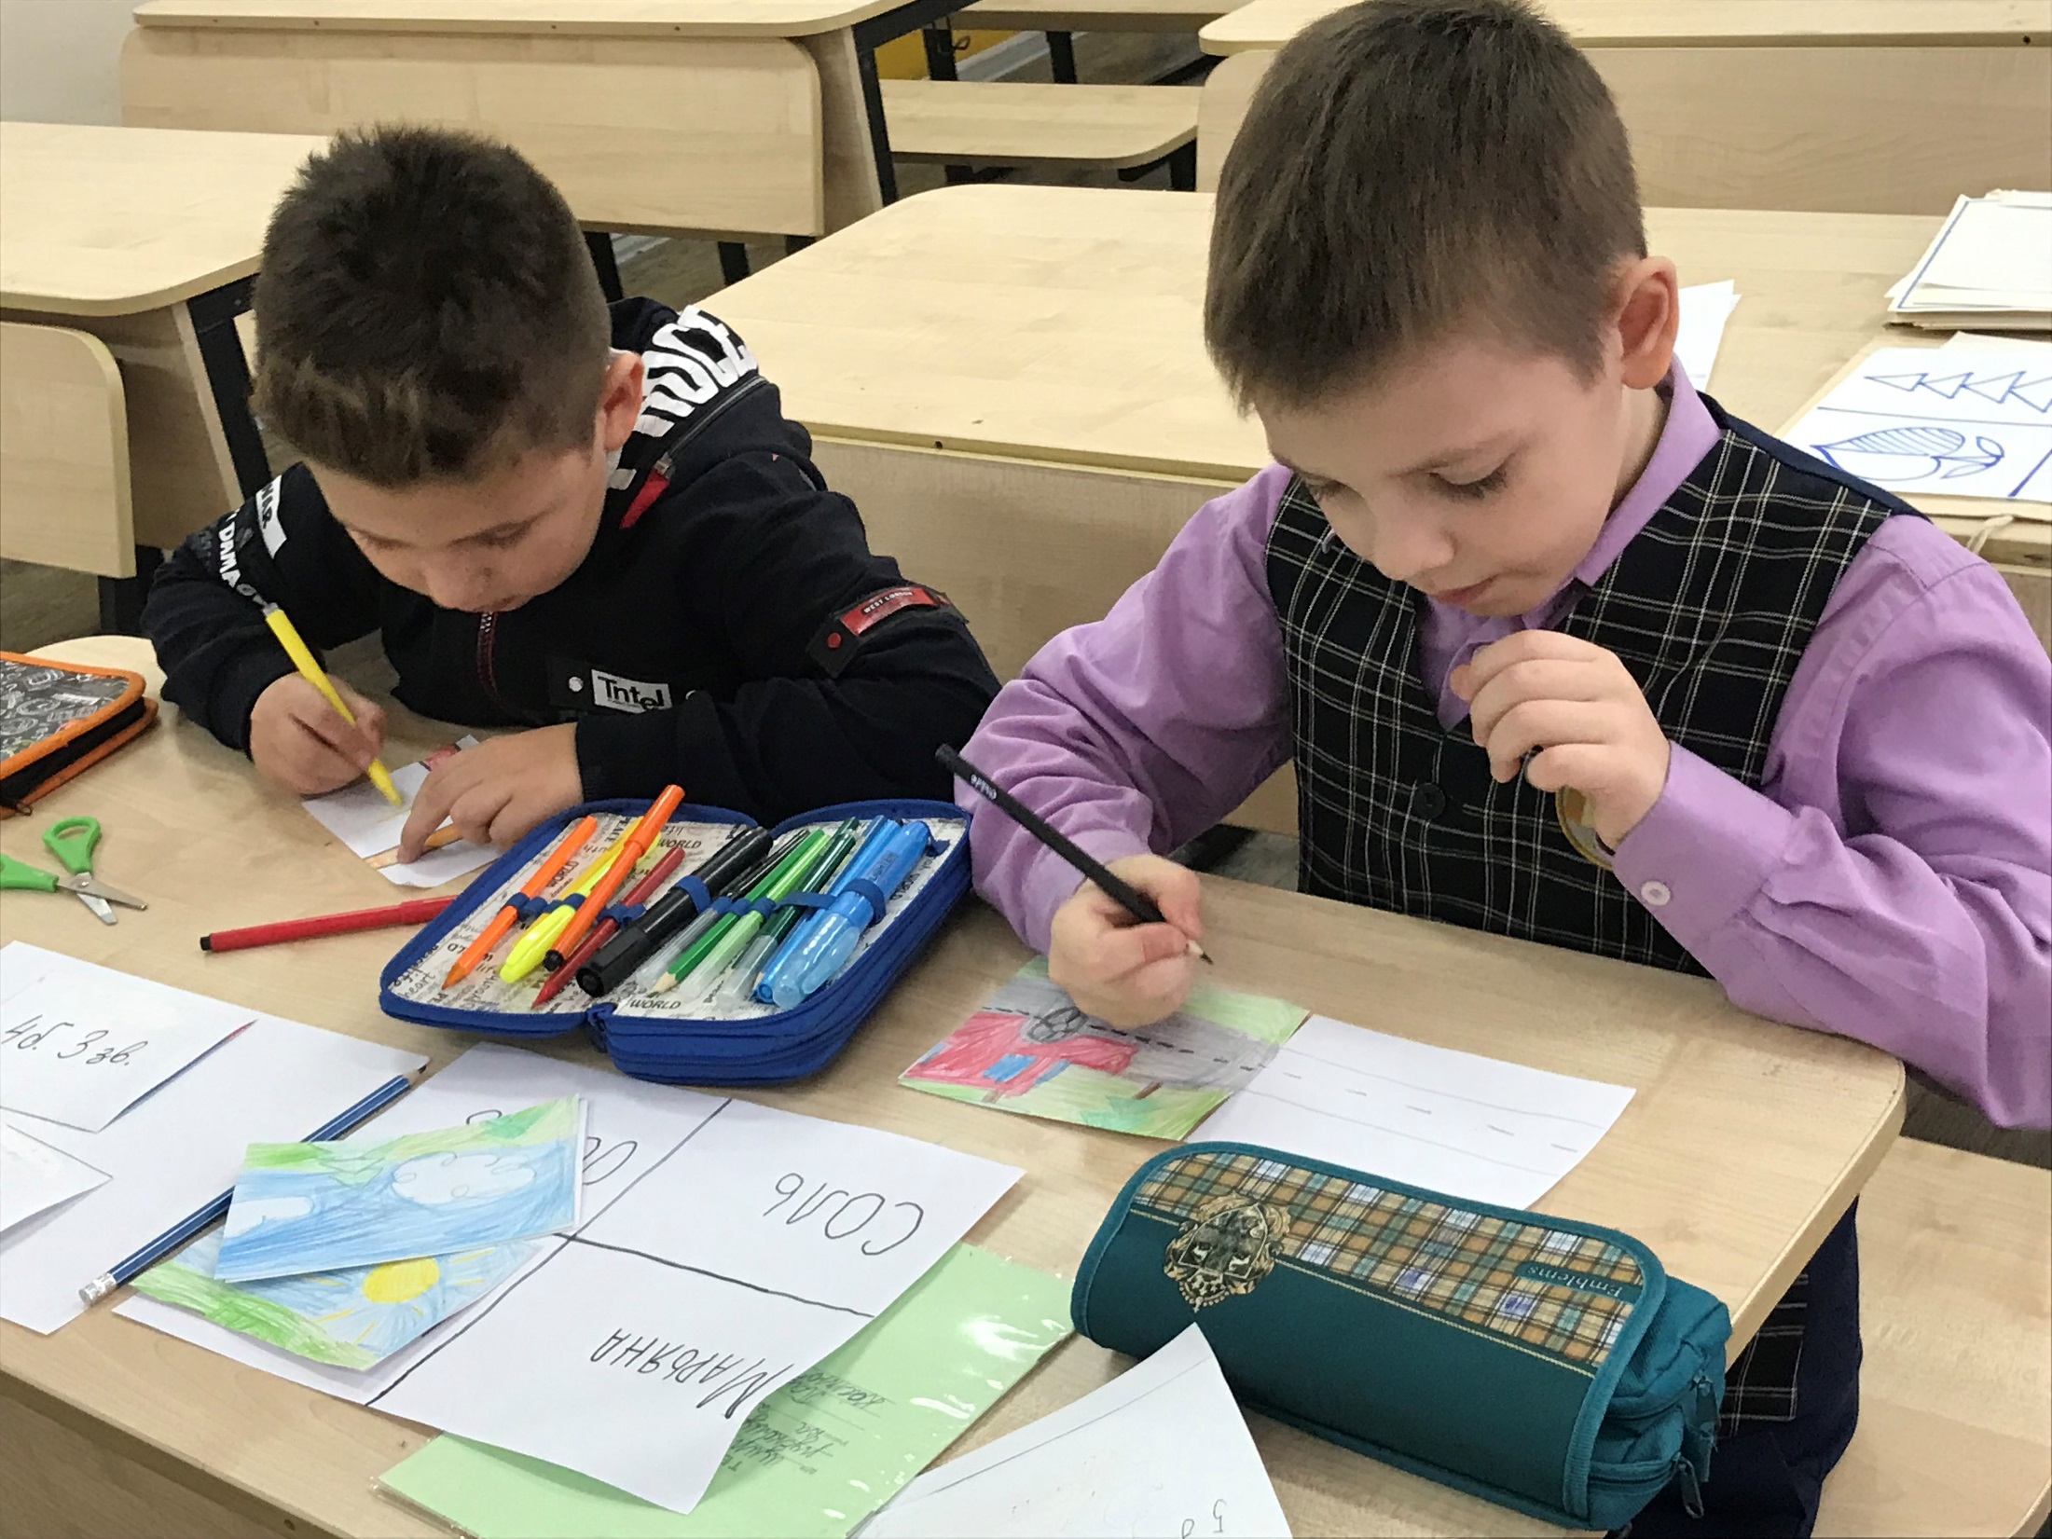

Slide 13
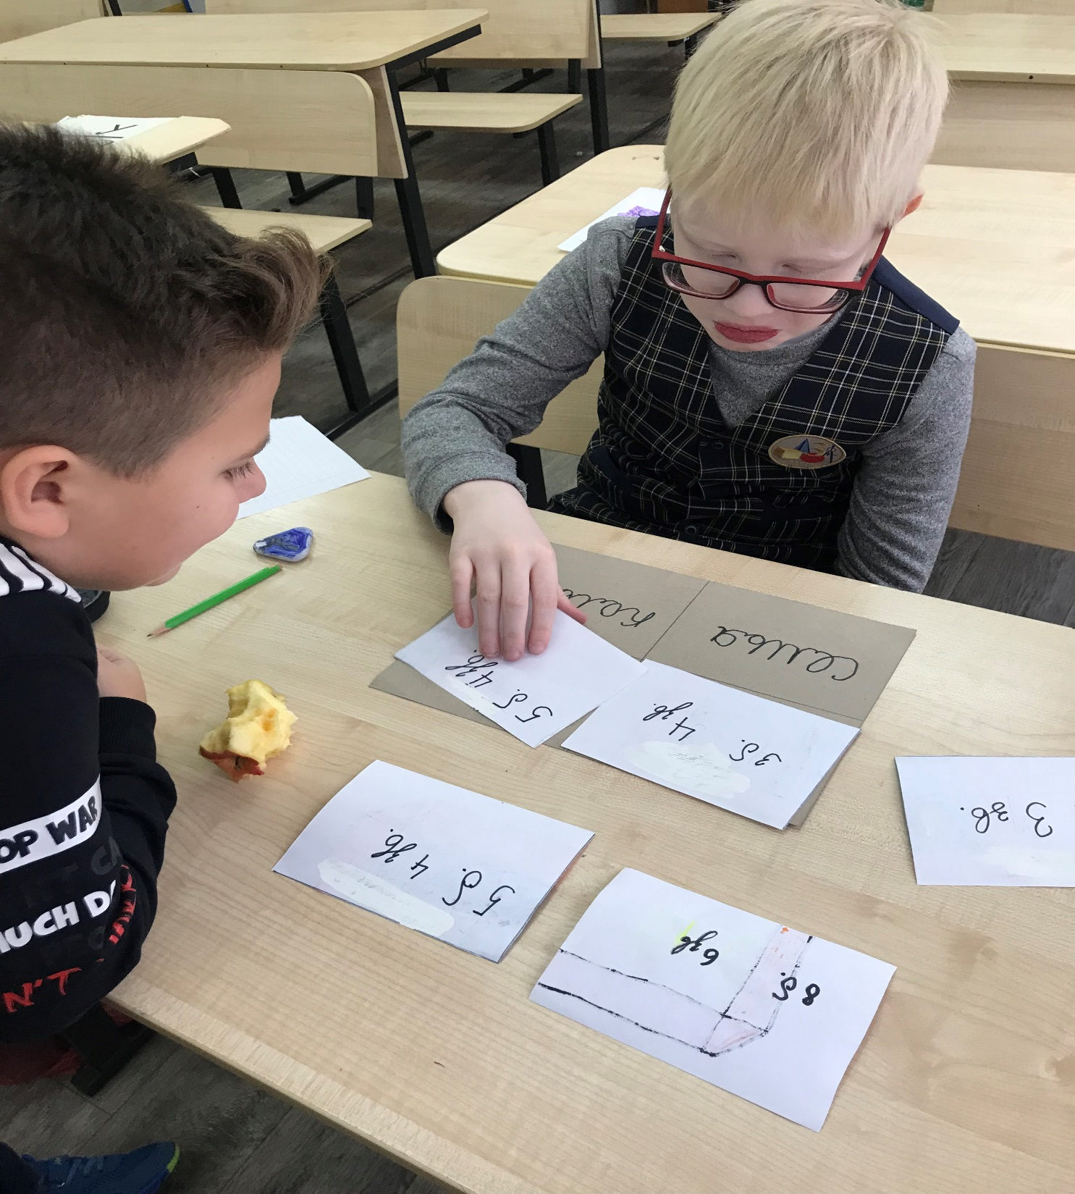

Slide 14
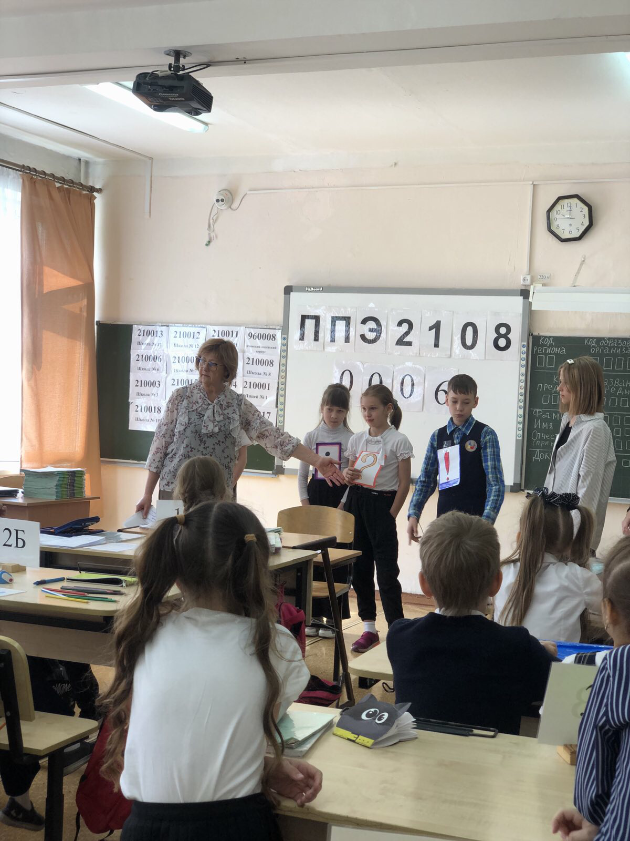

Slide 15
Итогом работы является
участие в Турнире Знатоков русского языка в конце каждой четверти;
участие в школьных и городских олимпиадах;
свои достижения ребята демонстрируют в презентациях, викторинах, интеллектуальных играх, фестивалях, выездных школах.

